Slide 1
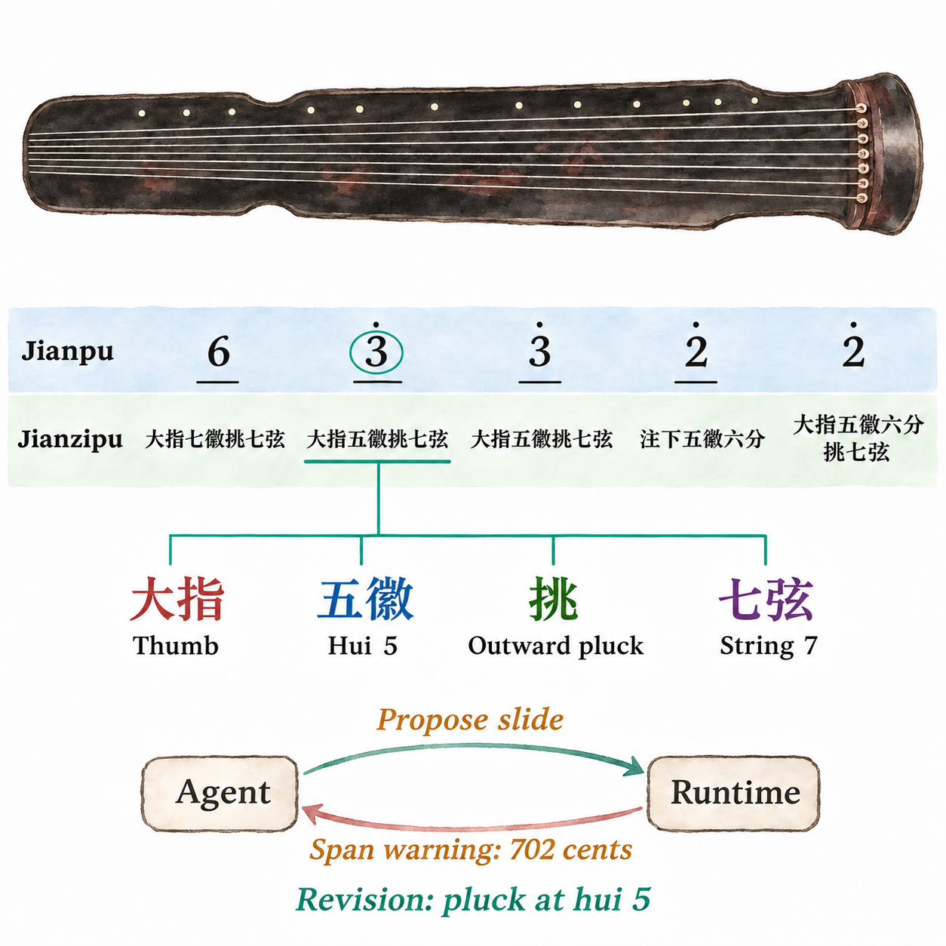
GuqinAgent
同一个音，古琴可以怎么弹？
输入简谱的音高与时值，输出逐音的古琴减字谱。
难在哪？
同音有多种弹法，指法要接得上前后乐句。
懂技法名，还得知道何时用、怎么用。
专家谱只给成品，没记录怎么选、怎么改。
模型怎么选？
先查候选、定指法，再结合前段动作润色。
工具检查音高和规则，模型根据诊断修订。
用专家谱例构造工具交互，教模型查、选、改。
《半壶纱》：滑音跨度过大，改为在五徽重新挑弦
Notes:
我们拿到一段简谱，知道哪些音要弹、每个音多长。可同一个音可能在几根弦上都能弹出来，选哪根，还要看前后怎么接。懂技法名字也不够，得知道什么时候用。而现成的专家谱通常只告诉我们最后怎么弹，没有留下选择和修订的过程。
所以我们先查取音候选，把基本指法定下来，再接着前面已生成的状态润色。右边《半壶纱》里，模型原本想从七徽滑到五徽。工具发现这个滑音跨了 702 音分，模型就改成在五徽重新挑弦。我们从专家谱例出发构造这类工具交互，让模型学会查、选和改。
来源：paper/main.tex 的 Introduction 与 Methodology。右图由真实运行记录绘制，琴体为 AI 插画。

Slide 2
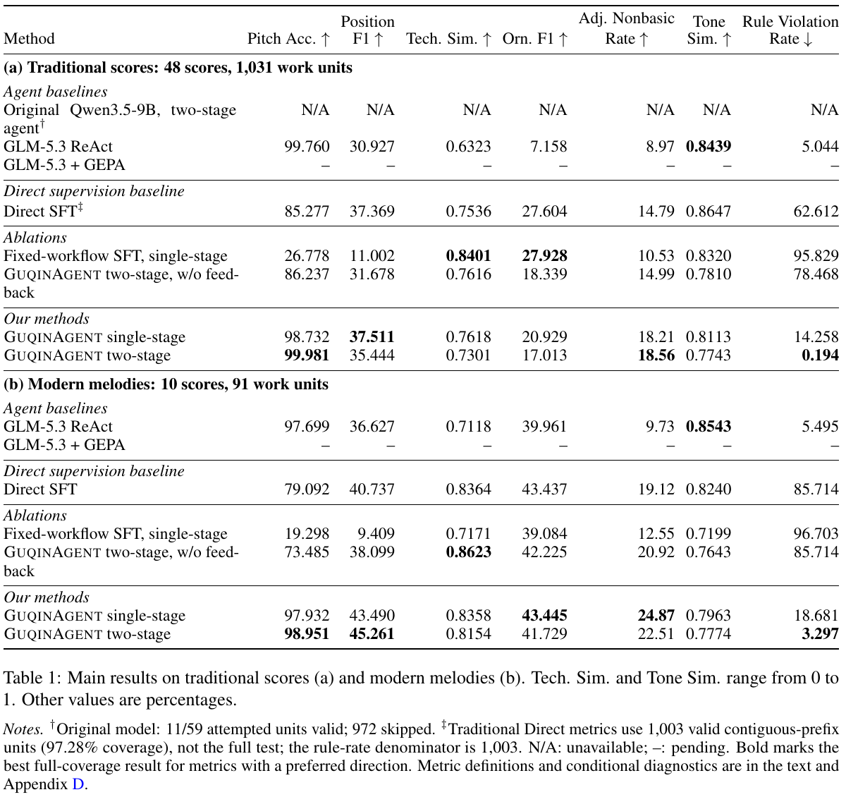
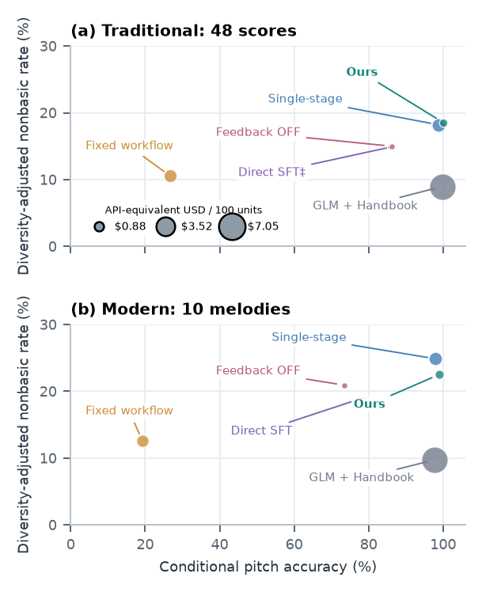
实验里，差别主要在哪？
主表 古谱与现代曲
Figure 3 音高、技法和成本
古谱上，双阶段的规则违例段更少。现代曲上，单阶段的调整后技法使用率更高。
Notes:
先看左边的古谱。直接学成品谱的 Direct SFT，在它能解析的音符上约有 85% 弹对，双阶段接近 100%。规则违例段也从约 63% 降到不到 1%。这里两种方法的有效乐段数不同，Direct SFT 只评了 1,003 个有效连续前缀段，双阶段评了全部 1,031 段。
再看右边的图。往右代表音高更准，往上代表合规的进阶技法用得更多、也更分散。气泡越大，估算成本越高。古谱双阶段在调整后的技法使用率上约 19%，有技法手册的 ReAct 约 9%。换到现代曲，单阶段在这项上反而更高。最后实际弹起来是否自然、有没有韵味，还需要琴家试弹。
来源：paper/main.pdf 的 Table 1 与 paper/figures/quality_tradeoff.png（Figure 3）。

